Slide 1
Sistemas de Recomendación
Georgina Flesia, Laura Alonso Alemany
Diplomatura en Ciencia de Datos,
Aprendizaje Automático y sus Aplicaciones
FaMAF-UNC
Agosto 2025

Slide 2
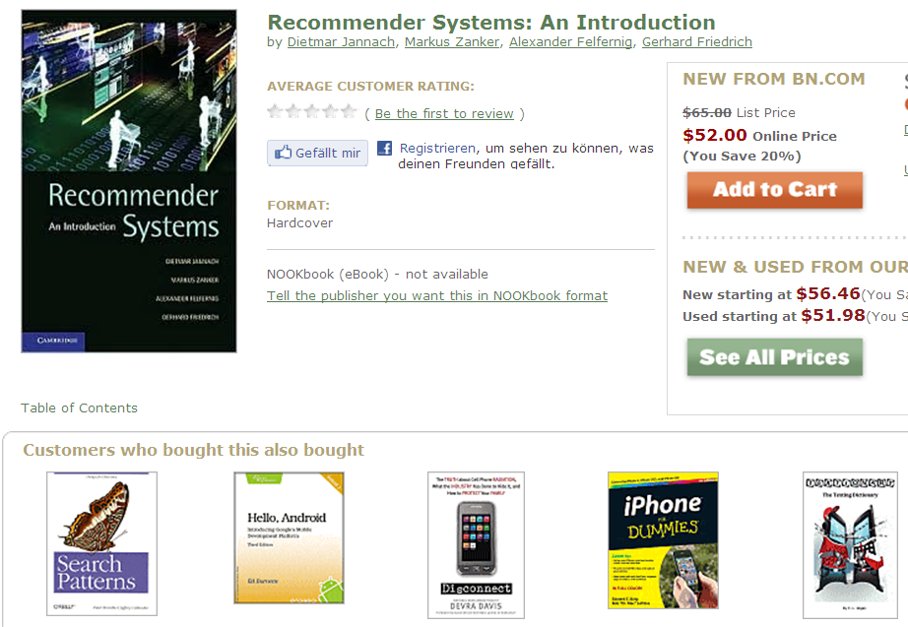

Slide 3
Basado en el tutorial de Dietmar Jannach, Markus Zanker and Gerhard Friedrich en IJCAI 2013
http://ijcai13.org/files/tutorial_slides/td3.pdf
El excelente notebook de James Le
https://github.com/khanhnamle1994/movielens/blob/master/README.md
También para ver, el artículo de la Wikipedia sobre sistemas de recomendación
http://en.wikipedia.org/wiki/Recommender_system

Slide 4
La solución
Conjunto de items
Perfil de
usuario
comparar
Artículos de noticias, libros, remedios,...
Recomendar items que le van a gustar al usuario

Slide 5
La solución
Dado un usuario, recomendarle productos que pueden interesarle
Recomendar tratamientos de salud preventivos
Personalizar cursos
Recomendar películas, libros en la biblioteca, restaurantes, amigos, amores

Slide 6
Qué tenemos
Muchos datos de comportamientos de las personas
“Etiquetas” asociadas a esos comportamientos:
Likes
Buenos resultados al final de una secuencia (reinforcement learning!)
Contenido (palabras, etiquetas)

Slide 7
Qué no tenemos
Una buena abstracción sobre los datos
Datos suficientes para items nuevos, raros, usuarios nuevos, perfiles únicos

Slide 8
Qué no tenemos
Una buena abstracción sobre los datos
Datos suficientes para items nuevos, raros, usuarios nuevos, perfiles únicos
Cómo lo solucionamos?

Slide 9
Qué no tenemos
Una buena abstracción sobre los datos
Datos suficientes para items nuevos, raros, usuarios nuevos, perfiles únicos
Cómo lo solucionamos?
Embeddings!

Slide 10
Qué no tenemos
Una buena abstracción sobre los datos
Datos suficientes para items nuevos, raros, usuarios nuevos, perfiles únicos
Cómo lo solucionamos?
Embeddings!
En este área se llama… matrix factorization

Slide 11
Qué no tenemos
Una buena abstracción sobre los datos
Datos suficientes para items nuevos, raros, usuarios nuevos, perfiles únicos
Cómo lo solucionamos?
Embeddings!
En este área se llama… matrix factorization
Problema del túnel: hay que explorar o buscar serendipia: recomendar items fuera del espacio de interés conocido

Slide 12
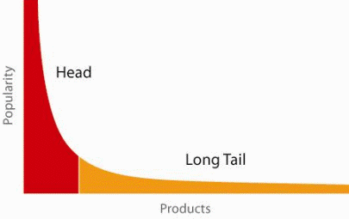

Slide 13
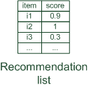

Aproximaciones a recomendación
Reducir la información estimando relevancia

Slide 14


Aproximaciones a recomendación
Recomendaciones personalizadas

Slide 15

Filtrado colaborativo (collaborative filtering)
Colaborativo: “Qué es popular entre mis pares”

Slide 16

Basado en contenido
Basado en contenido: “mostrame más cosas parecidas a las que me gustan”

Slide 17


Basado en conocimiento
Basado en conocimiento: “qué se ajusta a mis necesidades

Slide 18
Híbrido
Híbrido: compuesto de varios mecanismos

Slide 19
Filtrado Colaborativo

Slide 20
Filtrado colaborativo (collaborative filtering)
Colaborativo: “Qué es popular entre mis pares”

Slide 21
Filtrado colaborativo
La aproximación más usada para generar recomendaciones
Bien conocida, con muchos algoritmos implementados y variantes
Aplicable a muchos dominios
Se usa la “sabiduría de las masas” ("wisdom of the crowd")
Se asume que los usuarios con gustos parecidos en el pasado tendrán usos parecidos en el futuro

Slide 22
Entrada - Salida
Input
Una matriz de relaciones usuario - item (valoraciones, compras, usos…)
Output
Una predicción de cuánto le gustará un determinado item a un usuario
Una lista de los items más recomendados

Slide 23
Entrada - Salida: ejemplo
Le gustará el item 5 a Alice?
 | Item1 | Item2 | Item3 | Item4 | Item5
Alice | 5 | 3 | 4 | 4 | ?
User1 | 3 | 1 | 2 | 3 | 3
User2 | 4 | 3 | 4 | 3 | 5
User3 | 3 | 3 | 1 | 5 | 4
User4 | 1 | 5 | 5 | 2 | 1

Slide 24
Recomendación por vecinos más cercanos
Dada una matriz usuarios - items, un usuario U y un item I que U no ha visto todavía
Encontrar los k usuarios más semejantes a U (k-nearest-neighbors)
Encontrar el valor que esos k usuarios han asignado a I
Darle a I un valor obtenido del valor asignado por los k usuarios
Parámetros:
¿Cómo determinar semejanza?
¿Qué número k de usuarios?
¿Cómo determinar el valor asignado a I? ¿Promedio? ¿Promedio pesado por distancia? ¿Heurística?

Slide 25
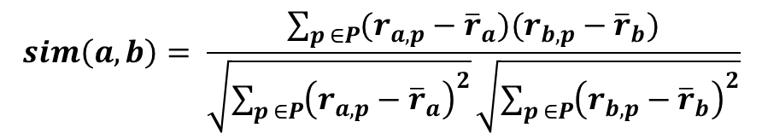
Semejanza es correlación
Correlación de Pearson para collaborative filtering
a, b: usuarios
r_{a,p} : valoración del usuario a para el item p
P : conjunto de items valorados por a y por b

Slide 26
Semejanza es correlación
 | Item1 | Item2 | Item3 | Item4 | Item5
Alice | 5 | 3 | 4 | 4 | ?
User1 | 3 | 1 | 2 | 3 | 3
User2 | 4 | 3 | 4 | 3 | 5
User3 | 3 | 3 | 1 | 5 | 4
User4 | 1 | 5 | 5 | 2 | 1
sim = 0,85
sim = 0,00
sim = 0,70
sim = -0,79

Slide 27
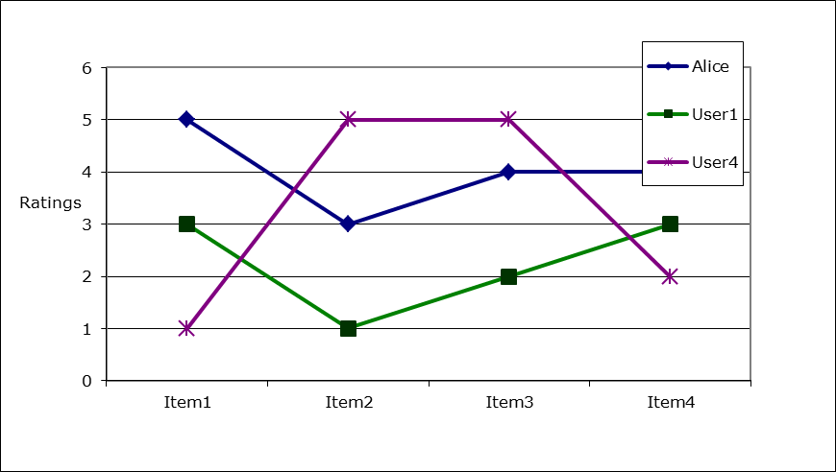
Semejanza es correlación
Funciona mejor que el coseno
Registra las diferencias en comportamiento de valoración

Slide 28
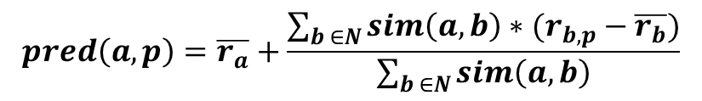
Recomendar a partir de la semejanza
Una función de predicción común:
Calcula si la valoración de los vecinos para el item i son más altas o más bajas que su promedio
Combina las diferencias de valoración con el promedio, pesándolas por su semejanza a
Sumar o restar el sesgo del vecino del promedio del usuario objetivo, y usar eso como una predicción

Slide 29
Mejorar la recomendación
No todas las valoraciones valen lo mismo: estar de acuerdo en items controvertidos es más informativo que estar de acuerdo en items con acuerdo general
Solución: dar más peso a items con mayor varianza en sus valoraciones
Valorar el número de items co-valorados, usando "significance weighting", por ejemplo, reduciendo el peso cuando el número de items co-valorados es bajo
Aumentar el peso de los vecinos más cercanos (case amplification)
Seleccionar vecinos no por número sino por umbral de semejanza

Slide 30
Memoria vs. Modelo
Collaborative filtering basado en usuarios es "memory-based"
Se usa la matriz de valoraciones directamente
Entrenamiento poco costoso
Predicción muy costosa
No escala para la mayor parte de escenarios del mundo real
Aproximaciones basadas en modelos
Se aprende un modelo off-line, se reentrena periódicamente
En tiempo de predicción se usa el modelo
Cómo podría entrar clustering aquí?

Slide 31
Modelo basado en items
Una aproximación basada en modelos, con la idea básica de usar la semejanza entre items (y no entre usuarios)
Buscar items semejantes a Item5
Extrapolar la valoración de Alice para esos items para predecir la valoración para Item5
 | Item1 | Item2 | Item3 | Item4 | Item5
Alice | 5 | 3 | 4 | 4 | ?
User1 | 3 | 1 | 2 | 3 | 3
User2 | 4 | 3 | 4 | 3 | 5
User3 | 3 | 3 | 1 | 5 | 4
User4 | 1 | 5 | 5 | 2 | 1

Slide 32
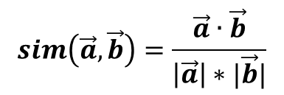
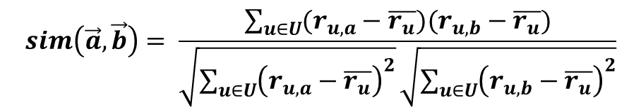
Semejanza para items: coseno
Mejores resultados para filtrado item-a-item
El coseno normalizado (adjusted cosine similarity)
Usa el promedio de valoraciones del usuario y transforma con eso las valoraciones originales
U: conjunto de usuarios que han valorado los items a y b

Slide 33
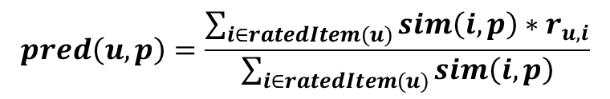
Recomendar de semejanza entre items
Una función de predicción común:

Slide 34
Cómo lo hacemos escalar
Basarse en items solamente no garantiza escalabilidad
Pre-procesar todas las semejanzas entre items off-line
Más estables que las semejanzas entre usuarios
Más densas, aunque sigue habiendo muchos items sin co-valoraciones
La vecindad activa en tiempo de predicción es bastante chica, porque sólo se usan items que el usuario haya valorado
Se puede poner un umbral de número mínimo de co-valoraciones
Usar clustering?

Slide 35
Valoraciones
Muchos usuarios no quieren dejar valoraciones: cómo estimularlos
Obtener valoraciones implícitas
Compras
Clicks, vistas de página, tiempo de permanencia en la pantalla, descargas
Visitas al médico, siniestros, pulsaciones por minuto, interacciones en redes sociales…
Pero ¿estamos interpretando correctamente el comportamiento del usuario?
Compra no es lo mismo que satisfacción
Podemos comprar para otra persona (un regalo, un encargo)

Slide 36
Escasez de datos (data sparsity)

Slide 37
Escasez de datos (data sparsity)
Cold start
¿Cómo recomendar items nuevos? ¿Cómo recomendar a usuarios nuevos?
Forzar a los usuarios a valorar un conjunto de items (con aprendizaje activo!)
Combinar con otro método en el principio: basado en contenido, demográfico, no personalizado
Aumentar la potencia de vecinos más cercanos, porque el conjunto de vecinos más cercanos puede ser demasiado chico: asumir transitividad de vecindades

Slide 38
Otros métodos basados en modelos
Factorización de matrices (PCA)
Reglas de Asociación
Métodos probabilísticos (bayesianos)
Clustering
Se reduce el espacio
Se hace más denso → menos escasez de datos (cold start, long tail)
Emergen las causas latentes
Se pierde información → podemos sacrificar más información cuanto más redundante sea la información, depende del dominio

Slide 39
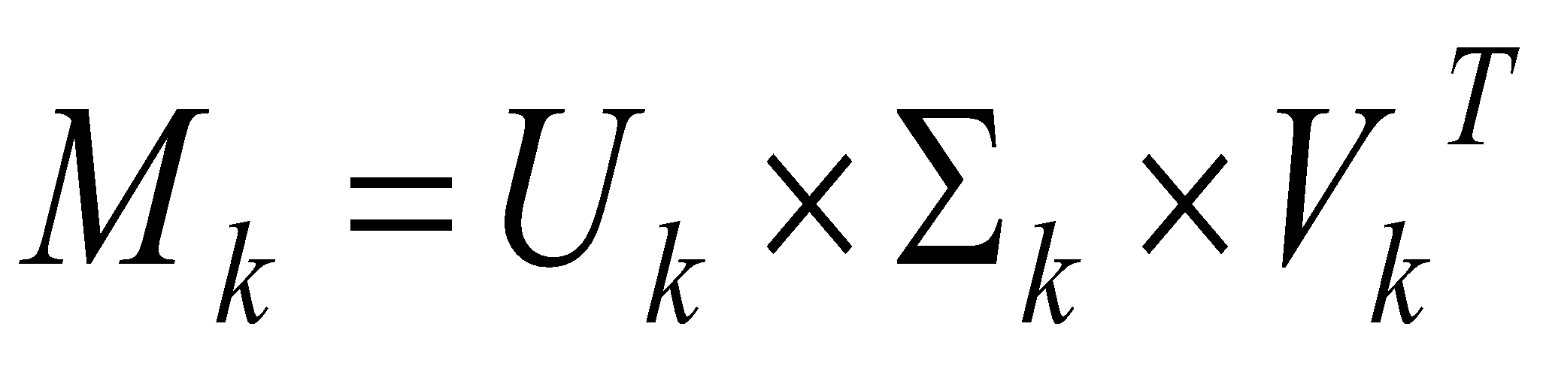
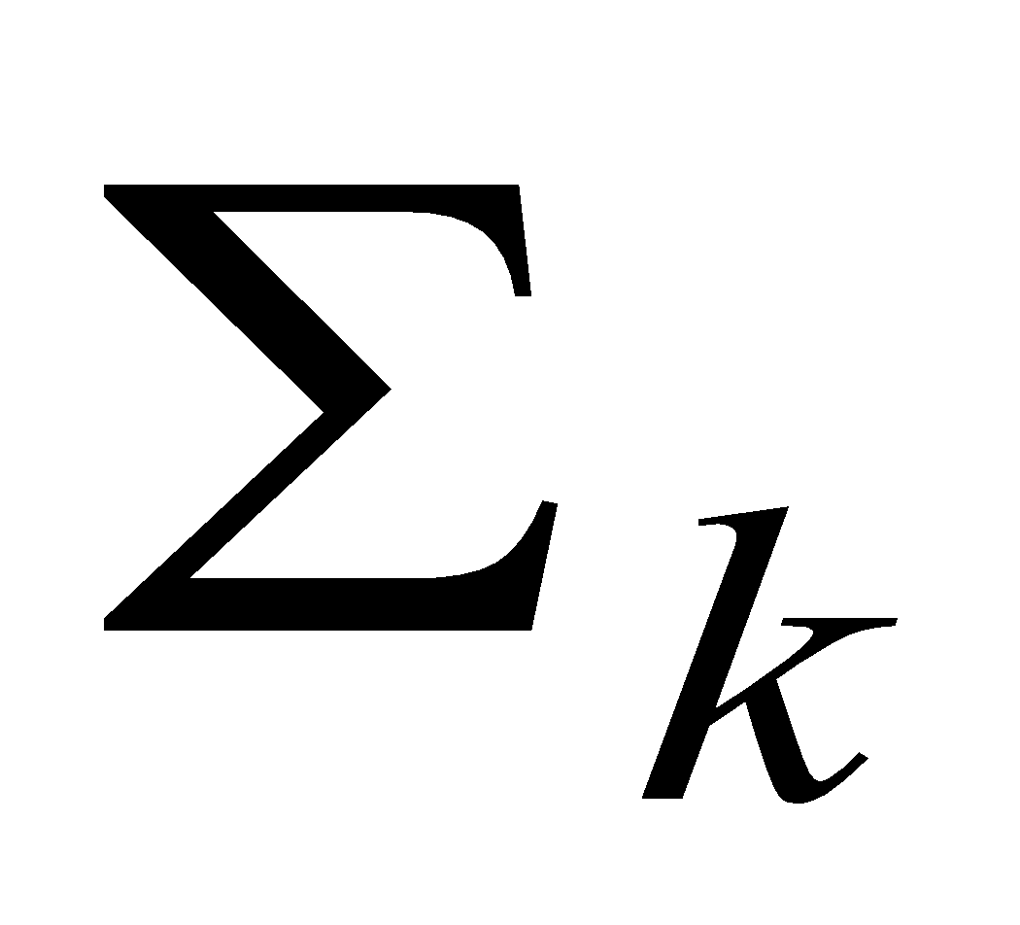
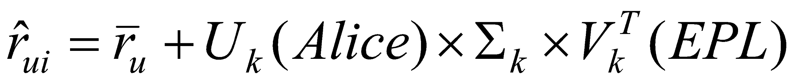
Factorización de matrices
SVD:
Terminator
Die Hard
Twins
Eat Pray Love
Pretty Woman
U_{k} | Dim1 | Dim2
Alice | 0.47 | -0.30
Bob | -0.44 | 0.23
Mary | 0.70 | -0.06
Sue | 0.31 | 0.93
V_{k}^{T}
Dim1 | -0.44 | -0.57 | 0.06 | 0.38 | 0.57
Dim2 | 0.58 | -0.66 | 0.26 | 0.18 | -0.36
 | Dim1 | Dim2
Dim1 | 5.63 | 0
Dim2 | 0 | 3.23
Predicción:
= 3 + 0.84 = 3.84

Slide 40
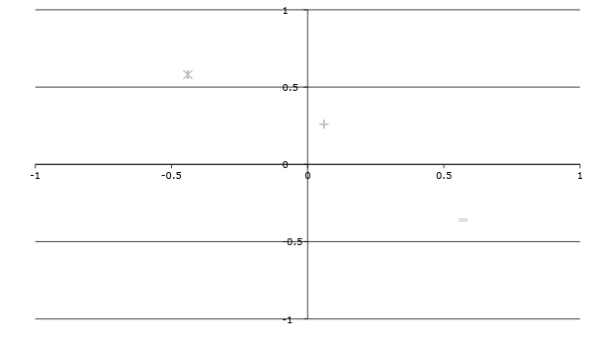
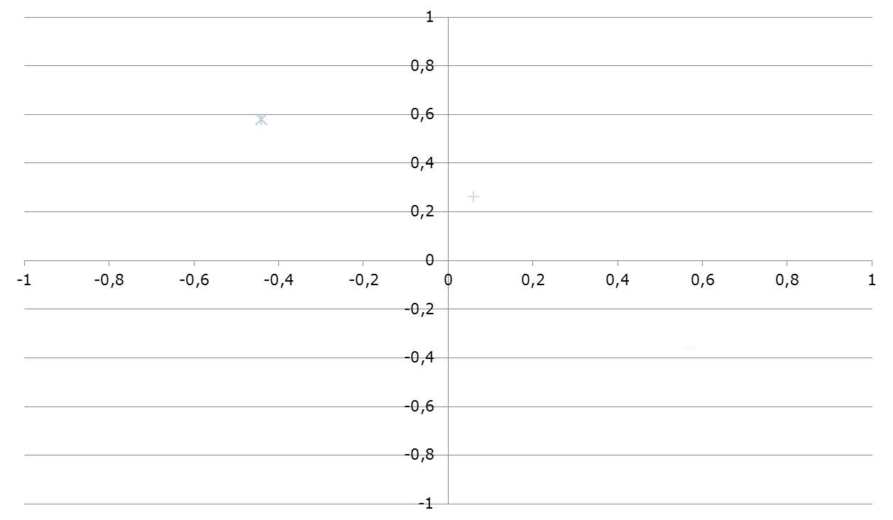
Sue
Terminator
Twins
Bob
Eat Pray Love
Mary
Alice
Pretty Woman
Die Hard

Slide 41
Reglas de asociación
Transformar valoraciones a binario (1 = por encima del promedio)
Minar reglas de la forma Item1 → Item5
Reglas relevantes para Alice: si Alice valoró el antecedente pero no el consecuente
Ordenar por confianza
 | Item1 | Item2 | Item3 | Item4 | Item5
Alice | 1 | 0 | 0 | 0 | ?
User1 | 1 | 0 | 1 | 0 | 1
User2 | 1 | 0 | 1 | 0 | 1
User3 | 0 | 0 | 0 | 1 | 1
User4 | 0 | 1 | 1 | 0 | 0

Slide 42
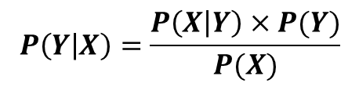
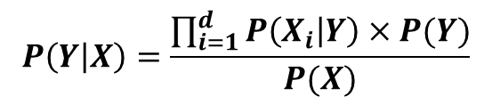
Métodos probabilísticos
A partir de la matriz de valoraciones, determinar la probabilidad de que un usuario valore positivamente un item, usando el Teorema de Bayes
Naïve Bayes: asumimos que las valoraciones son independientes!

Slide 43
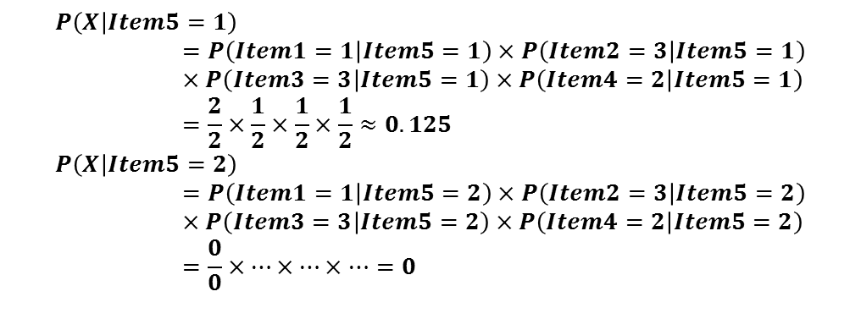
Métodos probabilísticos
 | Item1 | Item2 | Item3 | Item4 | Item5
Alice | 1 | 3 | 3 | 2 | ?
User1 | 2 | 4 | 2 | 2 | 4
User2 | 1 | 3 | 3 | 5 | 1
User3 | 4 | 5 | 2 | 3 | 3
User4 | 1 | 1 | 5 | 2 | 1
X = (Item1 =1, Item2=3, Item3= … )

Slide 44
Slope One
Diferencial de popularidad entre items
p(Alice, Item5) = 2 + (2-1) = 3
Obtener el promedio de estas diferencias en co-valoraciones para hacer la predicción
 | Item1 | Item5
Alice | 2 | ?
User1 | 1 | 2
-

Slide 45
Evaluación
Error cuadrado (RMSE)

Slide 46
Fortalezas y limitaciones de collaborative filtering
No supervisado, poco costoso: no requiere introducir información manualmente
Bien conocido, con buenos resultados en muchos dominios
pero...
Requiere valoraciones de los usuarios
Sufre en los puntos de escasez de datos → aplicar generalización
No integrado con otras fuentes de conocimiento, sin explicación de resultados
Es un fenómeno complejo que estamos reduciendo, hay que ver cómo incorporar otros factores como tiempo, costo, sorpresa, etc.

Slide 47
Basado en Contenido

Slide 48
Basado en contenido
Basado en contenido: “mostrame más cosas parecidas a las que me gustan”

Slide 49
Fortalezas de basado en contenido
Items con pocas valoraciones, usuarios con pocas valoraciones
Se buscan items / usuarios semejantes basándose en características, no en comportamiento (contenido, género, características demográficas)
Necesitamos información sobre los items
Categoría
Contenido
Proyectar el perfil del usuario en esa nueva información

Slide 50

Contenido de los items
Los documentos textuales son una buena metáfora
Title | Genre | Author | Type | Price | Keywords
The Night of the Gun | Memoir | David Carr | Paperback | 29.90 | Press and journalism, drug addiction, personal memoirs, New York
The Lace Reader | Fiction, Mystery | Brunonia Barry | Hardcover | 49.90 | American contemporary fiction, detective, historical
Into the Fire | Romance, Suspense | Suzanne Brockmann | Hardcover | 45.90 | American fiction, murder, neo-Nazism

Slide 51
Representación de contenido, semejanza
Representación de los items
Title | Genre | Author | Type | Price | Keywords
The Night of the Gun | Memoir | David Carr | Paperback | 29.90 | Press and journalism, drug addiction, personal memoirs, New York
The Lace Reader | Fiction, Mystery | Brunonia Barry | Hardcover | 49.90 | American contemporary fiction, detective, historical
Into the Fire | Romance, Suspense | Suzanne Brockmann | Hardcover | 45.90 | American fiction, murder, neo-Nazism
Perfil del usuario
Title | Genre | Author | Type | Price | Keywords
… | Fiction | Brunonia, Barry, Ken Follett | Paperback | 25.65 | Detective, murder, New York

Slide 52
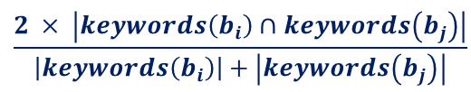
Representación de contenido, semejanza
Representación de los items
Title | Genre | Author | Type | Price | Keywords
The Night of the Gun | Memoir | David Carr | Paperback | 29.90 | Press and journalism, drug addiction, personal memoirs, New York
The Lace Reader | Fiction, Mystery | Brunonia Barry | Hardcover | 49.90 | American contemporary fiction, detective, historical
Into the Fire | Romance, Suspense | Suzanne Brockmann | Hardcover | 45.90 | American fiction, murder, neo-Nazism
Semejanza item - usuario:
Solapamiento de palabras clave (Dice coefficient, coseno)
Perfil del usuario
Title | Genre | Author | Type | Price | Keywords
… | Fiction | Brunonia, Barry, Ken Follett | Paperback | 25.65 | Detective, murder, New York

Slide 53
Recomendar items por semejanza entre items
Para un item i no valorado por el usuario U
Encontrar items semejantes a i (por contenido, por categoría) ya valorados por el usuario
Usar las valoraciones de esos items para valorar i

Slide 54
Recomendación explicativa
Tomar los items valorados como ejemplos etiquetados y aplicarles un algoritmo de aprendizaje automático interpretable (árbol de decisión, reglas de decisión (RIPPER))
Funciona bien para pocas características, bien generales
Las reglas que se infieren se pueden integrar con conocimiento del dominio

Slide 55
Fortalezas y limitaciones de basado en contenido
Útil para escasez de datos de comportamiento
No se requiere comunidad, sino solamente al propio usuario → privacidad
Necesita algunos datos de partida (no sirve en cold start absoluto)
Sobreajuste
Las características pueden no representar bien el problema

Slide 56
Sistemas Híbridos

Slide 57
Combinar estrategias
Atacar el cold start usando elicitación de restricciones → basado en active learning?
Usar recomendación basada en contenido cuando tenemos poca información de comportamiento (item nuevo, usuario nuevo), o cuando no se quiere compartir la información de comportamiento
¿en qué momento cambiar de estrategia?
Usar PCA para atacar la escasez de datos y evitar overfitting
Usar clustering para escalabilidad y alcanzar serendipia

Slide 58
Veamos algunos ejemplos
https://github.com/nakulcr7/recommender-system-instacart

